Slide 1
Презентация к уроку биологии в 8 классе (базовый уровень)
по теме «Органы слуха и равновесия»
Автор материала:
Медведева Татьяна Александровна,
учитель биологии
высшей квалификационной категории
МБОУ Арбатская средняя школа
Таштыпского района
Республики Хакасия
Арбаты – 2015г.

Slide 2
Тест-таблица «Зрительный анализатор»
1. Рецептор | 8. Аксон | 15. Сетчатка
2. Нейрон | 9. Колбочки | 16. Брови
3. Спинной мозг | 10. Центральная | 17. Дендрит
4. Борозда | 11. Затылочная | 18. Затылочная доля коры больших полушарий
5. Лобная | 12. Рефлекторная | 19. Боковая
6. Палочки | 13. Ресницы | 20. Теменная
7. Веки | 14. Зрительный нерв | 21. проводящая
1. Рецептор
14. Зрительный нерв
18. Затылочная доля коры больших полушарий
2. Нейрон
8. Аксон
17. Дендрит
3. Спинной мозг
12. Рефлекторная
21. Проводящая
4. Борозда
10. Центральная
19. Боковая
Notes:
Задание: соединить понятия из каждого столбца по логическому смыслу, объяснить

Slide 3
Тест-таблица «Зрительный анализатор»
1. Рецептор | 8. Аксон | 15. Сетчатка
2. Нейрон | 9. Колбочки | 16. Брови
3. Спинной мозг | 10. Центральная | 17. Дендрит
4. Борозда | 11. Затылочная | 18. Затылочная доля коры больших полушарий
5. Лобная | 12. Рефлекторная | 19. Боковая
6. Палочки | 13. Ресницы | 20. Теменная
7. Веки | 14. Зрительный нерв | 21. проводящая
5. Лобная
11. Затылочная
20. Теменная
6. Палочки
9. Колбочки
15. Сетчатка
7. Веки
13. Ресницы
16. Брови

Slide 4
Органы слуха и равновесия. Их анализаторы
Б-8кл. П. 54
Значение органа слуха
Строение органа слуха
Наружное ухо
Среднее ухо
Внутреннее ухо
Гигиена слуха
Орган равновесия
Вестибулярный аппарат
Notes:
Мир наполнен звуками. Любой звук – песня птицы, барабанная дробь или рёе реактивного лайнера – это всего лишь колебания воздуха. Очень многое в нашей жизни связано с восприятием этих колебаний.. Например, с помощью слуха мы воспринимаем речь и учимся говорить. Слуховая система очень тесно связана с речью. Люди, не имеющие слуха с рождения или с раннего детства, с большим трудом учатся говорить.
На этом уроке мы рассмотрим строение двух связанных друг с другом органов чувств – органа слуха и органа равновесия. Они не только анатомически тесно связаны, но и образуются в процессе эволюции из одних и тех же структур.

Slide 5
Строение наружного уха

Slide 6
Строение среднего уха

Slide 7
Строение внутреннего уха

Slide 9
Звуковоспринимающий аппарат

Slide 10
Механизм работы органа слуха
Наружное ухо | Звуковая волна
Среднее ухо | Колебания барабанной перепонки
 | Колебания слуховых косточек
Внутреннее ухо | Колебания перепонки овального окна
 | Колебания жидкости в улитке
 | Раздражение слуховых рецепторов
 | Формирование нервных импульсов

Slide 11
Слуховой анализатор
Центральное звено: височная доля коры больших полушарий
Проводниковое звено: слуховой нерв (VIII)
Периферическое звено: ухо (наружное, среднее, внутреннее)
Notes:
Рассмотрим строение слухового анализатора. Он состоит из рецепторов, проводящего пути и слуховых центров коры больших полушарий мозга.

Slide 12
Восприятие звука
Notes:
Звуки определенной частоты возбуждают рецепторы строго определенного участка улиткового протока. Таким образом мы различаем звуки различной высоты. Человек ощущает звуки, различные по громкости и по тону. Тональность звука зависит от частоты колебаний. Человек может воспринимать звуки частотой от 16 до 20 000 Гц. Громкость звучания определяется сложным взаимодействием таких показателей, как интенсивность (сила) и высота тона (частота).

Slide 13
Вестибулярный аппарат
Notes:
Орган равновесия, или вестибулярный аппарат, позволяет определять положение и перемещение тела в пространстве.
Вестибулярный аппарат расположен в полости внутреннего уха и сообщается с улиткой. Он состоит из двух перепончатых мешочков – круглого и овального – и трёх полукружных каналов.

Slide 14
Мешочки полукружного канала

Slide 15
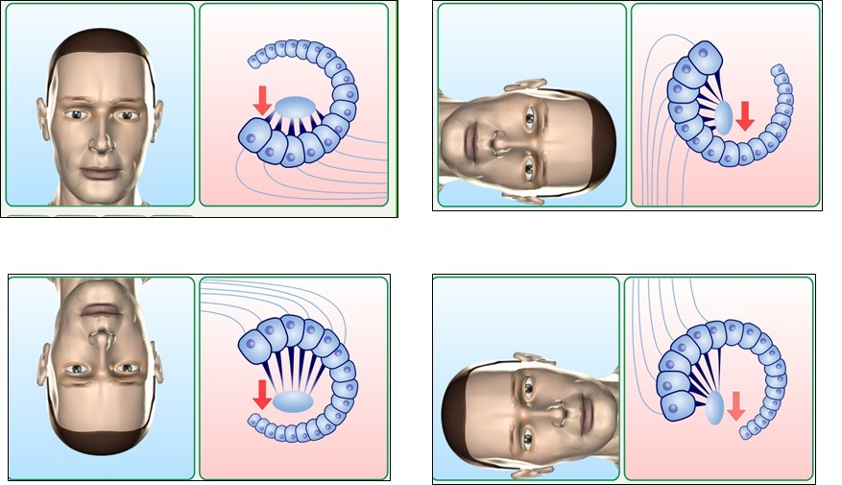
Работа органа равновесия
Notes:
Возбуждение рецепторов органа равновесия происходит вследствие скольжения отолитовой мембраны по волоскам и их сгибания. Своей тяжестью отолиты раздражают оказавшиеся под ними рецепторы, сигналы которых указывают направление силы тяжести. Отолитовый прибор сигнализирует главным образом о положении головы, а также об ускорении или замедлении прямолинейного движения.

Slide 16
Выводы
Органом слуха у человека является ухо, которое подразделяют на наружное, среднее, внутреннее.
Человек ощущает звуки, различные по громкости и тону. Тональность звука зависит от частоты колебаний.
Человек обладает пространственным слухом, т.е. способностью определять положение источника звука в пространстве.
Орган равновесия (вестибулярный аппарат) позволяет определять положение и перемещение тела в пространстве.
Для органов слуха опасны различные воспаления, длительное воздействие громких звуков и механические повреждения.

Slide 17
Домашнее задание
П. 55
Вопросы 1-5, с. 207
Практическая работа «Проверьте свой вестибулярный аппарат», с. 207

Slide 18
литература и Источники
Автор учебника: Драгомилов А.Г., Маш Р.Д. «Биология». 8 класс. Учебник для учащихся общеобразовательных учреждений. М. Вентана-Граф. 2012
CD-диск. Биология. Человек. 8 класс. 1С: Школа. Образовательный комплекс ЗАО «1С», 2007. Издательский центр «Вентана-Граф»
СD-диск. Виртуальная школа Кирилла и Мефодия. Медиатека по биологии. 8 класс. Человек.

